Slide 1

JAKO
(JEMURAN ANAK KOSAN OTOMATIS)

Slide 2

Kelompok :
Anggota Kelompok :
1. Felia Azzahra 14117072
2. Irma Safitri 14117067
3. Nuritas Rahayu 14117086
4. Nurul Fauzia Azizah 14117071

Slide 3
Latar Belakang:
Dengan perkembangan teknologi saat ini, kita dapat memanfaatkannya untuk kebutuhan sehari-hari seperti jemuran pakaian dirumah kita. Dengan keadaan cuaca yang tidak bersahabat atau hujan deras terkadang membuat kita kerepotan untuk mengangkat pakaian yang kita jemur bila mana hujan tiba. Oleh karena itu kita harus bisa memanfaatkan teknologi yang semakin bertambah modern untuk mengatasi pakaian basah yang kita jemur di kala hujan lebat turun. Dengan menggunakan Arduino Uno kita dapat membuat sistem jemuran otomatis untuk mengatasi masalah itu. Dengan menggunakan Arduino Uno sebagai pusat kendali,kita dapat merancang sebuah prototipe untuk sistem jemuran otomatis

Slide 4
No | Item’s Name
1. | Arduino Uno
2. | Kabel Jumper
3. | Sensor KY-006 Passive Buzzer
4. | Light Sensor
5. | Raindrop Sensor
6. | Motor Servo
7. | ESP8266 Wi-Fi Module
8. | Resistor 220 ohm
9. | Breadboard
Alat dan Bahan

Slide 5
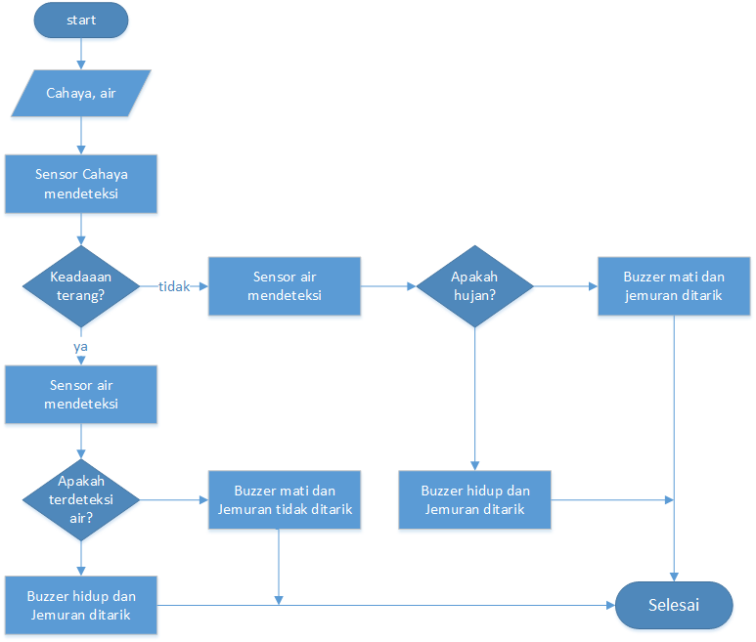
Flowchart

Slide 6

Output (Motor DC) : bagian ini merupakan keluaran data yang masuk dari inputan dan yang telah diproses sebagai hasil akhir dari sistem.
Output (Motor DC) : bagian ini merupakan keluaran data yang masuk dari inputan dan yang telah diproses sebagai hasil akhir dari sistem.
CARA KERJA
Input (sensor hujan dan sensor cahaya) : bagian ini merupakan langkah awal untuk memberikan masukkan untuk diproses di controller.
Controller : bagian ini merupakan proses yang berfungsi memproses data masukkan yang telah dikirim dari inputan yang selanjutnya ditampilkan pada bagian output/keluaran.
Driver Motor Servo untuk menggerakkan Motor Servo
Output (Motor DC) : bagian ini merupakan keluaran data yang masuk dari inputan dan yang telah diproses sebagai hasil akhir dari sistem

Slide 7
THANK YOU

